Slide 1
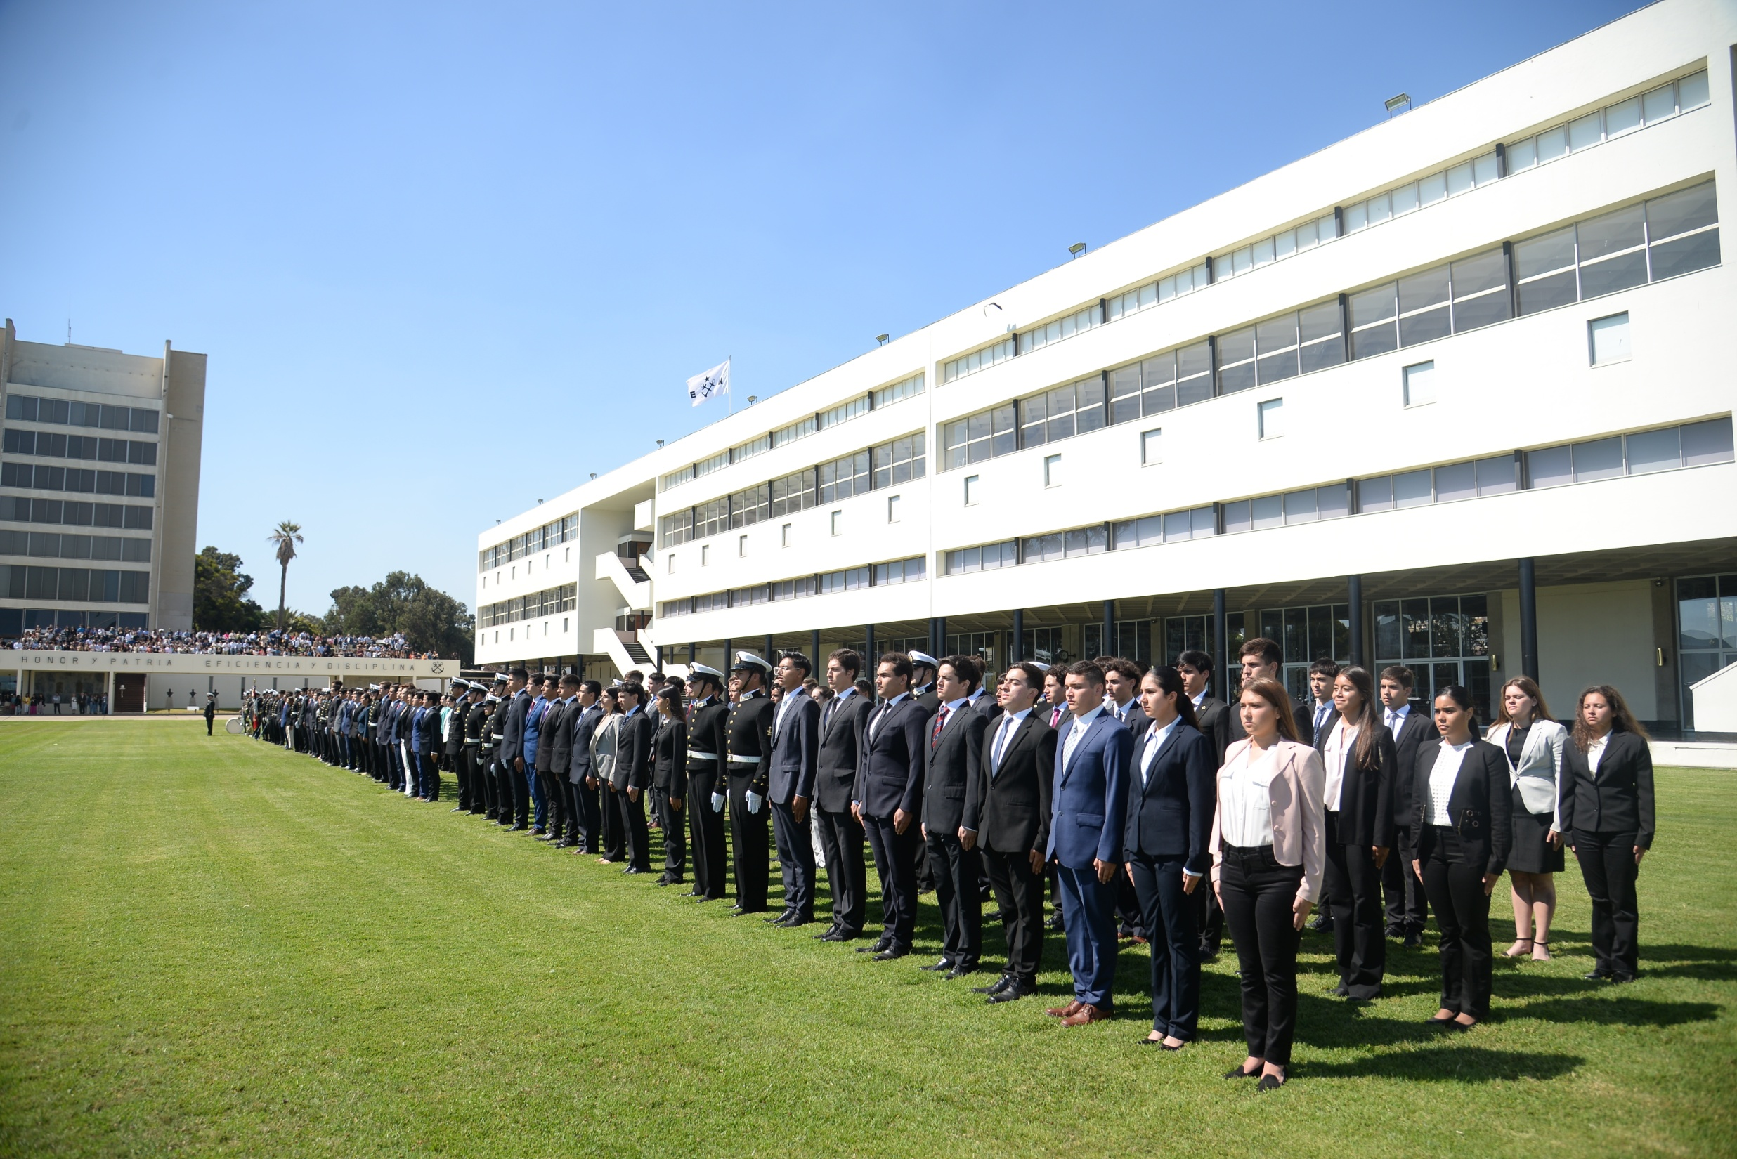
Yo en la Escuela naval
Tomás J. Opazo G.
1Hotel

Slide 2
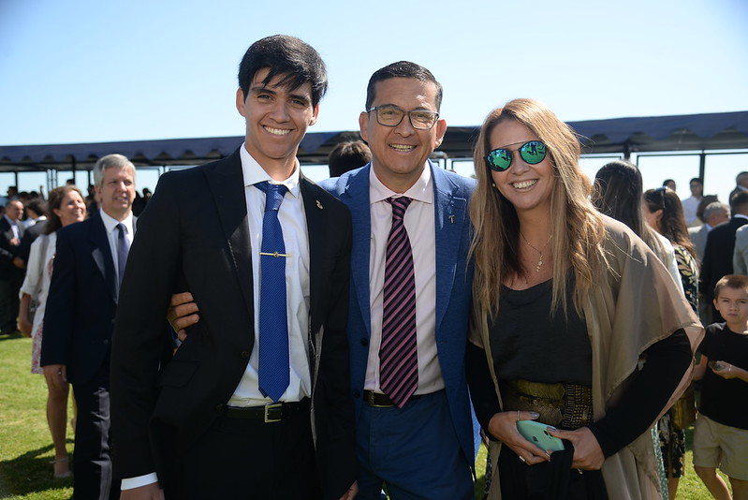
Ingreso a la Escuela Naval
Ultimo día de mi vida de civil, no sabia que me esperaba, pero iba con una sonrisa tremenda en el rostro

Slide 3
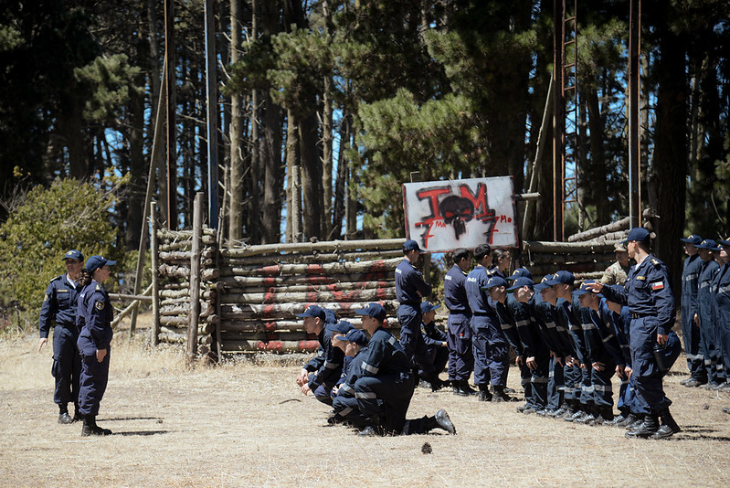
Isla Quiriquina
La isla quiriquina fue nuestro periodo de formación militar, el cual nos saco de nuestra vida paisa.

Slide 4
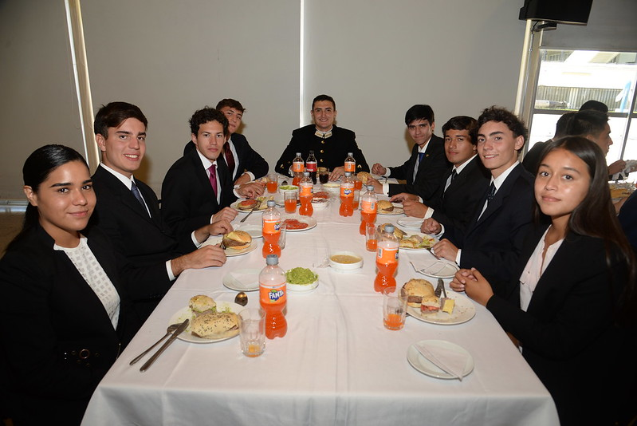
Mi escuadra
Sin saber estas personas iban a estar todo el tiempo conmigo durante los proximos meses, cada vez los he ido conocido más y mas

